Slide 1
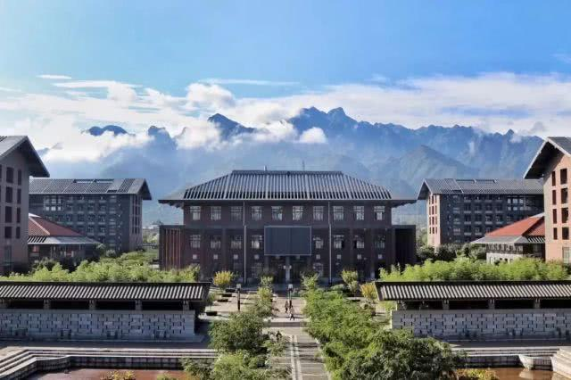
管理学院
XAUAT
2024届本科毕业设计（论文）
开题答辩汇报
工程2001班 张小二
指导老师：XXX
2024年3月5日

Slide 2
01
02
CONTENTS
03
04
05

Slide 3
选题
01
选题背景
研究意义
综述
贡献创新

Slide 6
管理学院
Thanks 感谢评委老师指正
工程2001班 张小二

